Slide 1
Lapped Solid Textures: 異方性ソリッドテクスチャを用いた 中身を持つ3次元物体のモデリング
五十嵐研究室
高山 健志
2009年2月4日

Slide 2
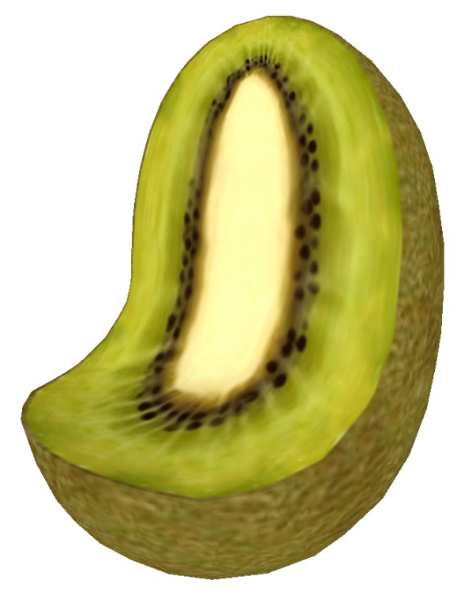
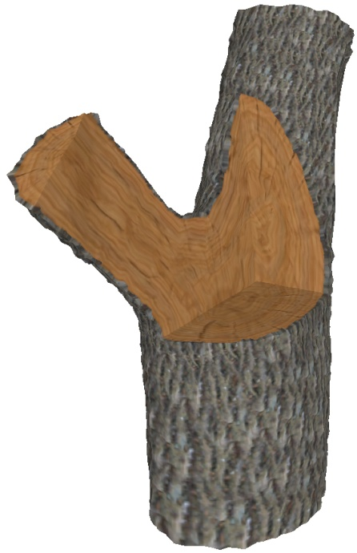
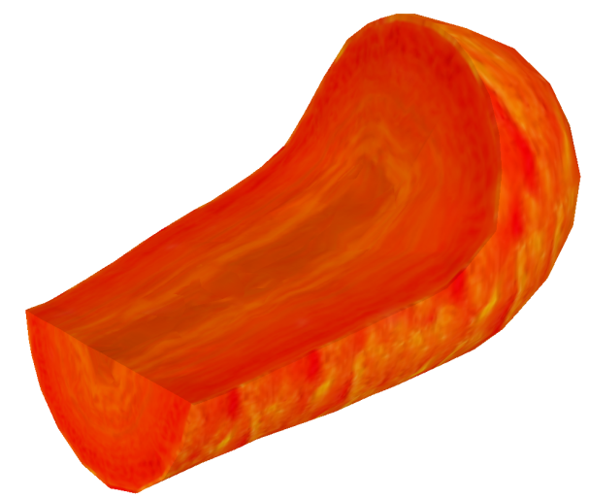
概要
ゴール: 中身の詰まった3次元物体のモデリング
対象: 野菜・果物などの自然物
一様でない内部構造
デモ

Slide 3
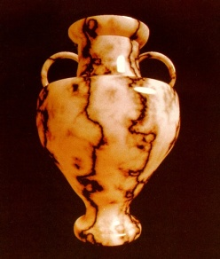
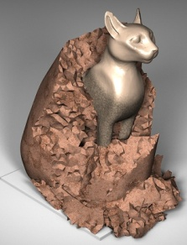
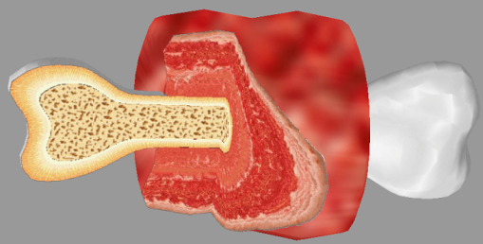
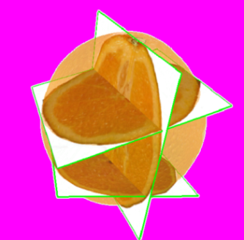
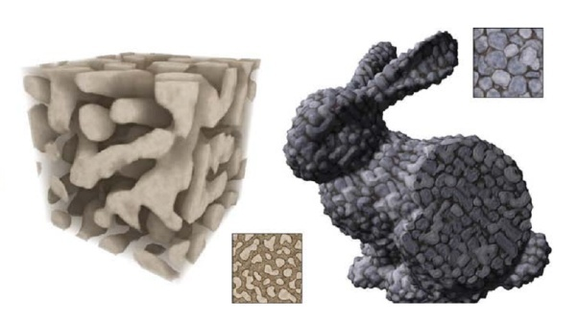
関連研究
プログラミング
断面への写真の貼り付け
写真からボリューム合成
☹コントロール が難しい
[Perlin84]
[Cutler04]
☹不自然さが 目立つ
[大和田04]
[Pietroni07]
☹計算コスト が高い
[Heeger95; Ghazanfarpour96; Dischler98; Lefebvre00; Wei 02; Jagnow04; Qin07; Kopf07; Dong08]
Notes:
ざっと流す
一言でわかる説明
勉強してますよ～！
時間かけすぎ

Slide 4
 | 直感的なUI | 自然物の 表現 (野菜,果物など) | データ量 | 品質
プログラミング | △ | △ | ◎ | ○
写真の 貼り付け | ◎ | ○ | ○ | △
写真からボリューム | ○ | △ | △ | ◎

Slide 5
 | 直感的なUI | 自然物の 表現 (野菜,果物など) | データ量 | 品質
プログラミング | △ | △ | ◎ | ○
写真の 貼り付け | ◎ | ○ | ○ | △
写真からボリューム | ○ | △ | △ | ◎
提案手法 | ○ | ◎ | ○ | ○

Slide 6
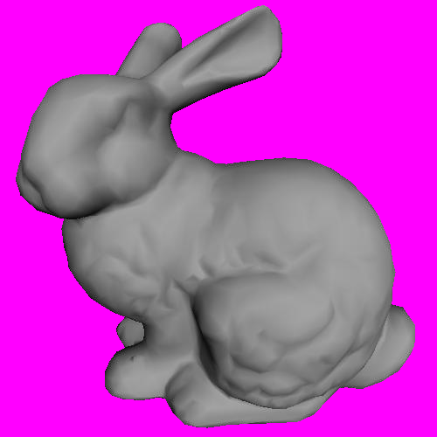
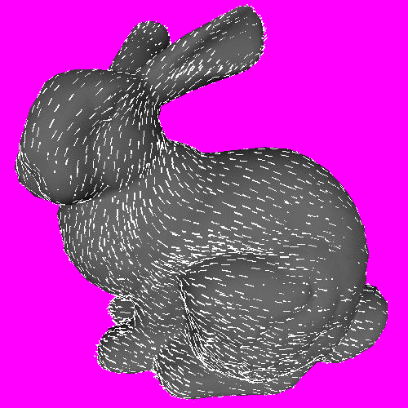
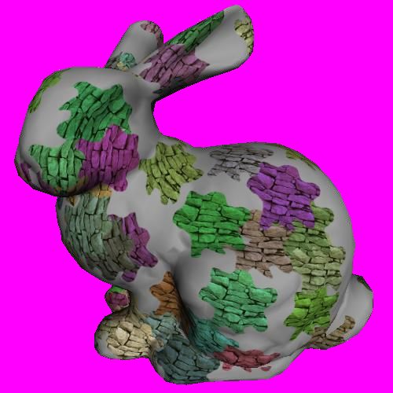
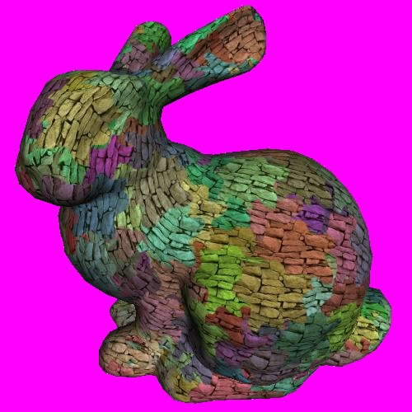
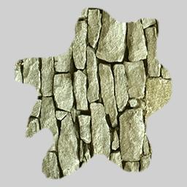
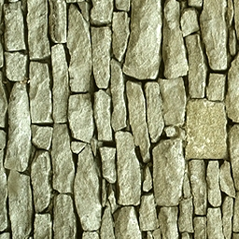
提案手法
基本アイディア:
Lapped Textures [Praun00] を3次元へ拡張
Lapped Textures
パッチの貼り付け
2次元テクスチャ
テクスチャのパッチ
三角形メッシュ
結果
メッシュ表面上のベクトル場

Slide 7
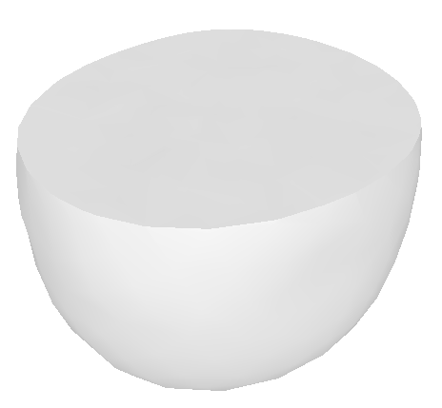
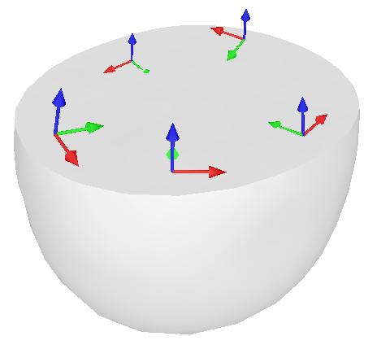
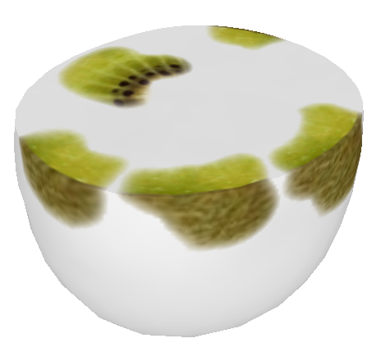
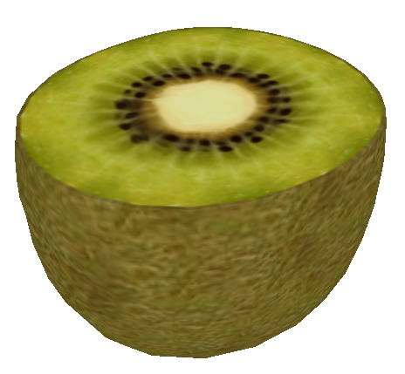
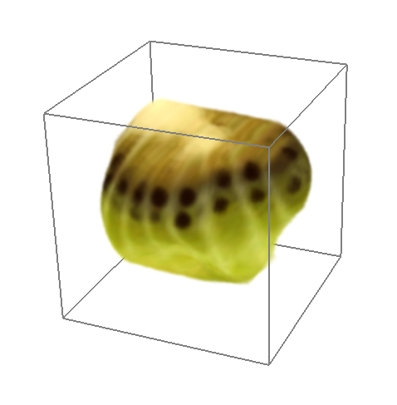
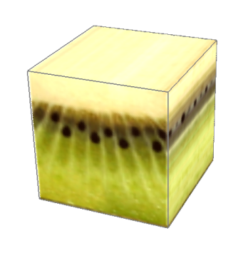
提案手法
基本アイディア:
Lapped Textures [Praun00] を3次元へ拡張
Lapped Solid Textures
パッチの貼り付け
テクスチャのパッチ
3次元テクスチャ
メッシュ内部のテンソル場
四面体メッシュ
結果

Slide 8
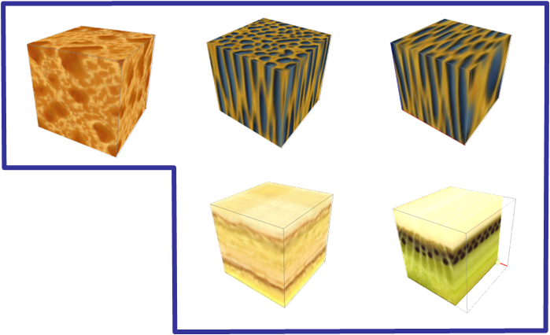
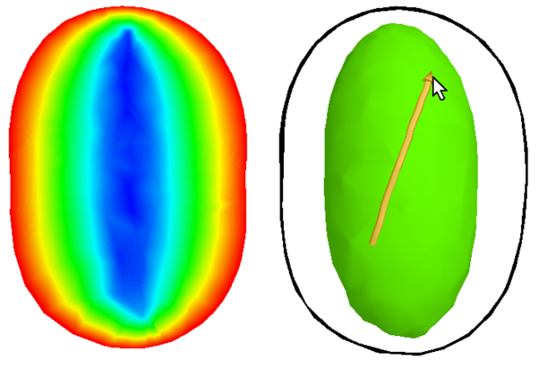
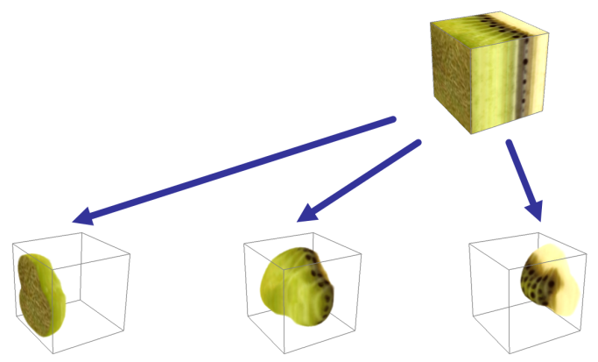
本研究の新規性
Lapped Texturesの3次元への拡張
ソリッドテクスチャ の分類
およびその作成手法
テンソル場デザイン のためのUI
デプス方向で変化する モデルの作成
Notes:
一番下はとりあえずいい

Slide 9
ソリッドテクスチャ の分類
およびその作成手法
テンソル場デザイン のためのUI
デプス方向で変化する モデルの作成
Notes:
一番下はとりあえずいい

Slide 10
ソリッドテクスチャの分類
2つの指標
異方性レベル
→ 方向による 見え方の違い
遷移性レベル
→ 場所による 内容の変化
a
a
c
b
b
c

Slide 11
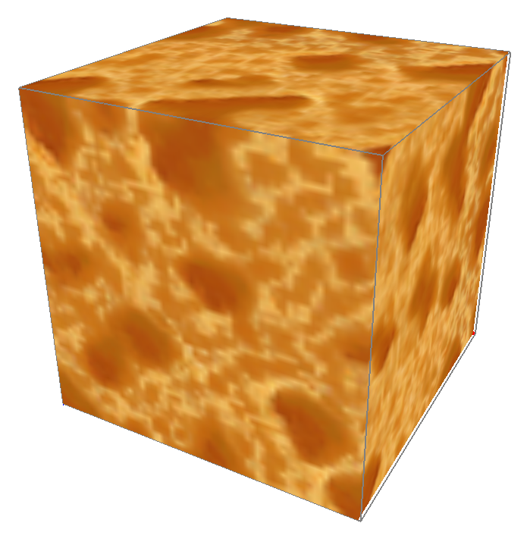
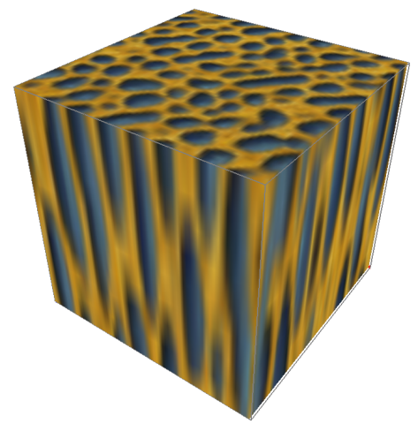
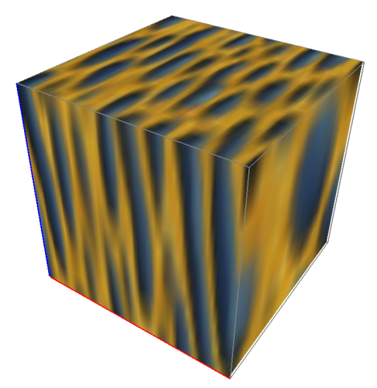
異方性レベル
a
c
b
方向による見え方の違い
レベル 0
レベル 1
レベル 2
レベル
軸
並べ方
–
3D ベクトル
3D テンソル

Slide 12

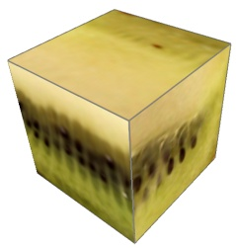
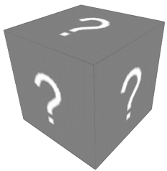
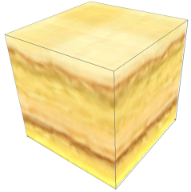
遷移性レベル
a
b
場所による内容の変化
c
レベル 0
レベル 1
レベル 2
レベル 3
レベル
変化の仕方
一様
（変化なし）
1次元的
2次元的
3次元的

Slide 13

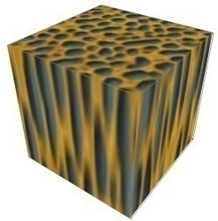
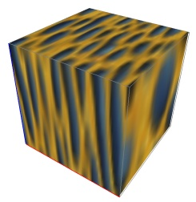

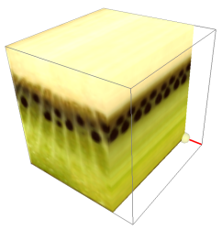

異方性レベル
0
1
2
0
0
1-a
2-a
遷移性レベル
–
1
1-b
2-b
[大和田’04]
[提案手法]
2
–
–
2-c
3
–
–
2-d

Slide 14
異方性レベル
0
1
2
並ぶ次元
0
3D
0
1-a
2-a
遷移性レベル
–
2D
1
1-b
2-b
[大和田’04]
[提案手法]
2
–
–
1D
2-c
3
–
–
0D
2-d

Slide 15

ソリッドテクスチャの作成手法
0
1-a
2-a
1-b
2-b
Notes:
あえて突っ込ませる→時間稼ぎ

Slide 16
ソリッドテクスチャの作成手法
0
1-a
2-a
1-b
2-b
空間的に一様なテクスチャ
→ 既存手法で合成可能 [Kopf07]
Notes:
あえて突っ込ませる→時間稼ぎ

Slide 17
ソリッドテクスチャの作成手法
0
1-a
2-a
1-b
2-b
層状に変化するテクスチャ
例: ケーキ、地層
→ 既存手法では扱っていない
Notes:
あえて突っ込ませる→時間稼ぎ

Slide 18
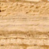
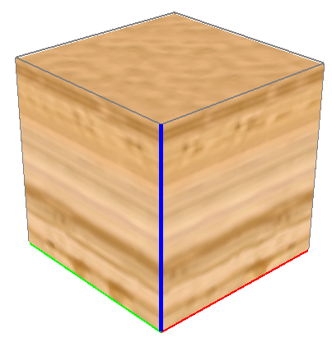
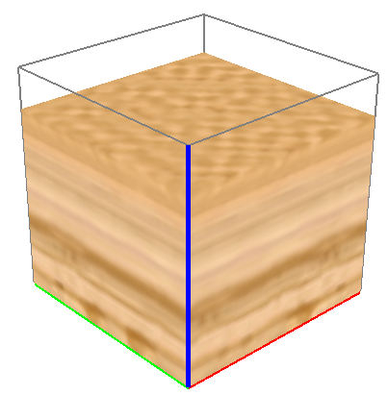
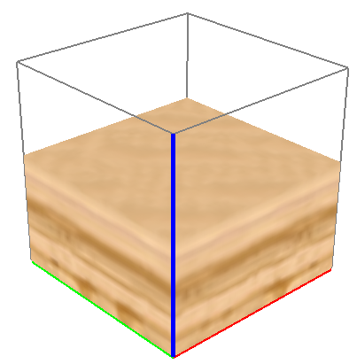
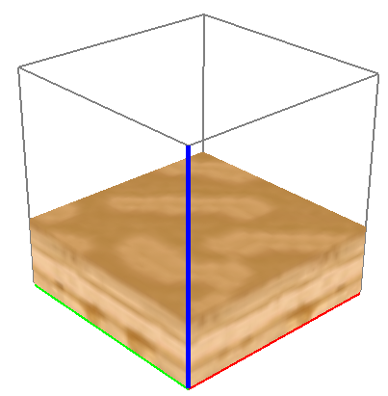
層状のソリッドテクスチャの合成
中間発表後の内容
層に垂直な断面画像のみからテクスチャ全体を推定
[Kopf07]を拡張
斜め方向に出るアーティファクトを回避
(= depth direction)
?

Slide 19
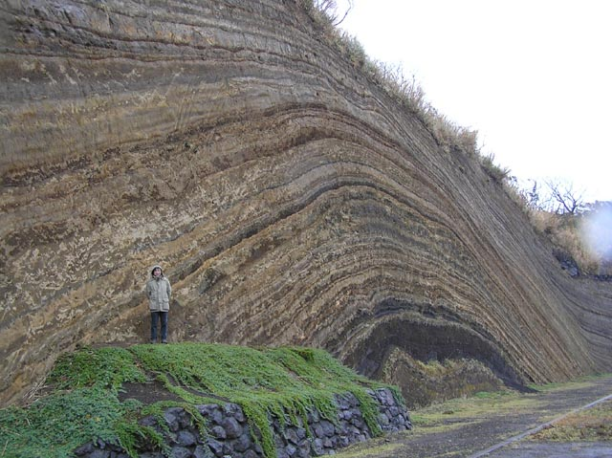
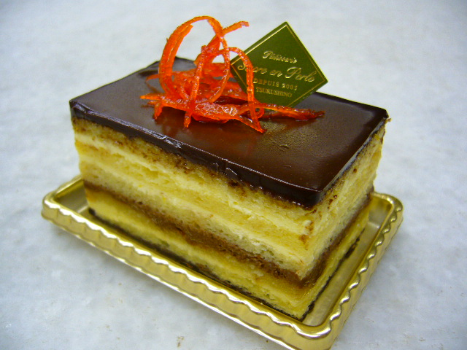
層状のテクスチャの例

Slide 20

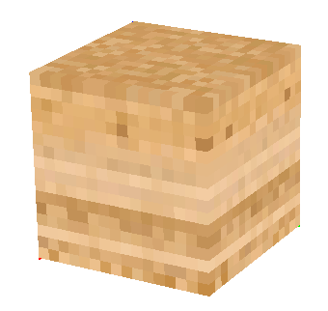
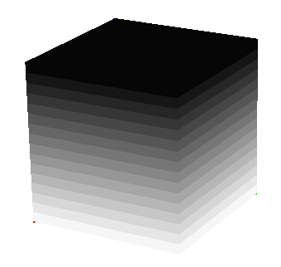
デプスマップの導入
デプス方向

Slide 21
2方向のみでの近傍マッチング
Depth direction
Depth direction

Slide 22
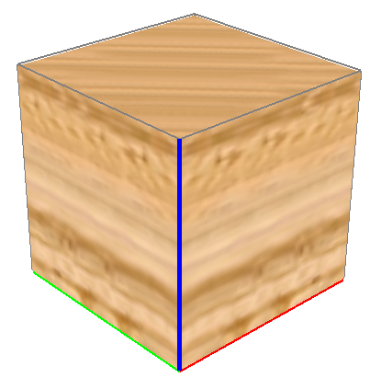
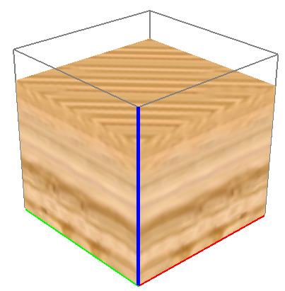
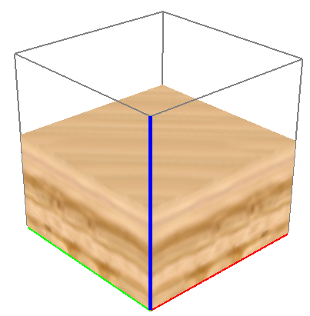
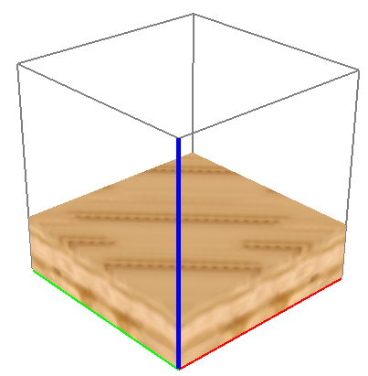
斜め方向のアーティファクト

Slide 23
解決策：2Dサンプルの同じ場所に マッチするのを禁止
Search
0.8
Select
1.5
1.2
0.8
1.8
1.8
Search

Slide 24
ソリッドテクスチャの作成手法
0
1-a
2-a
1-b
2-b
自動合成では扱いにくいテクスチャ
例: キウイ
→ 手作業で作成する必要あり
Notes:
あえて突っ込ませる→時間稼ぎ

Slide 25
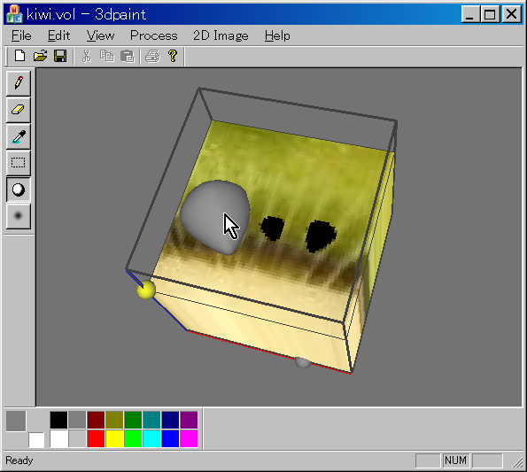
手作業によるテクスチャ作成
特定のターゲットに特化
キウイ、ニンジン、木
機能
2D画像のスイープ
ノイズ付加
3Dモデルの貼り付け
個々のボクセル値の変更・ブラー

Slide 26
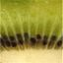
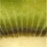
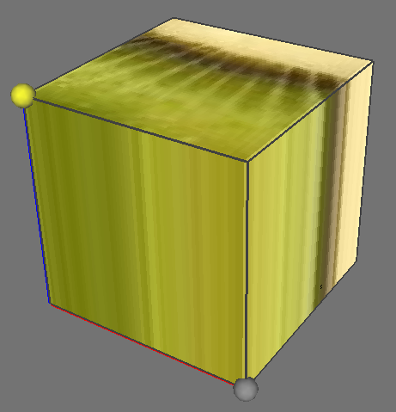
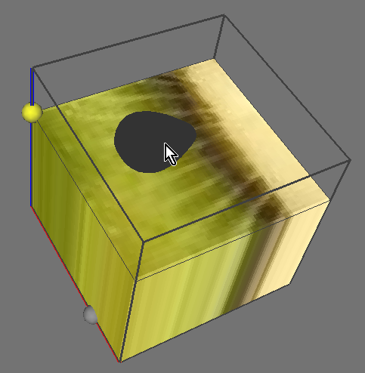



キウイテクスチャの作成例
加工した 断面写真
種を除去
スイープ
種を一つずつ 貼り付け
ノイズ付加 & 皮の画像
種の3Dモデル

Slide 27
ソリッドテクスチャ の分類
テンソル場デザイン のためのUI
デプス方向で変化する モデルの作成
デモで説明
Notes:
一番下はとりあえずいい

Slide 28
ソリッドテクスチャ の分類
テンソル場デザイン のためのUI
デプス方向で変化する モデルの作成
Notes:
一番下はとりあえずいい

Slide 29




デプス方向で変化するモデルの作成
デプス方向で変化するテクスチャ
デプス
タイプ 1-b
タイプ 2-b

Slide 30




デプス方向で変化するモデルの作成
3種類のテクスチャパッチ
外側
中間
内側

Slide 31








デプス方向で変化するモデルの作成
デプスに応じて適切なものを選ぶ

Slide 32
結果
Notes:
デモをボタン一発でできるように
時間節約

Slide 33
計算時間&データ量
 | 四面体の数 | 自動貼り 付け [sec] | サイズ [MB]
キウイ | 4126 | 39 | 9.1
ニンジン | 2313 | 31 | 7.1
樹木 | 5012 | 104 | 12.2
スイカ | 2717 | 25 | 9.0
円筒 | 1089 | 18 | 2.7
地形 | 2827 | 77 | 10.4
ケーキ | 2734 | 416 | 14.5
CPU: 2.33 GHz メモリ: 1.0 GB
Notes:
貼り付けには時間がかかるが、レンダリングはリアルタイム

Slide 34


課題: 扱えない物体がまだまだある
バナナ
中心部に細かい種の構造
→ 中心部で最も歪みが大きくなる
円周方向に周期的パターン
イチゴ
大きいスケールの構造が明確に存在
→ パッチのランダム貼り付けでは扱えない
Notes:
あえて突っ込ませる→時間稼ぎ

Slide 35


提案手法の課題
テンソル場の特異点

Slide 36


提案手法の課題
明確な構造を持つテクスチャ
構造のぼやけ
構造の不一致

Slide 37
まとめ
中身の詰まった3次元モデル作成のための パッチベースのアプローチ
Lapped texturesを3次元に拡張
新規性
ソリッドテクスチャの分類
3次元テンソル場デザインのためのUI
デプス方向で遷移するモデル

Slide 38
今後の研究テーマ
内部構造を持つ自然物のモデリング
ターゲット: 果物や臓器などの生体モデル
既存研究でほとんど扱われていない
不明確
構造の明確さ
明確
一様
コンクリート
花崗岩
[Heeger95]
アスファルト
テラゾ
[Jagnow04]
レンガ
石ころ
[Kopf07]
空間分布
ニンジン
樹木
大根
[今回の研究]
イチゴ
バナナ
リンゴ
オレンジ
キャベツ
レンコン
非一様

Slide 39


今後の研究テーマ
内部に複雑なトポロジを持つ3Dモデルのデザイン
ボリュームグラフィックスの実用的アプリケーションの提案
理科教育、医療コミュニケーション、料理練習、手術トレーニング、etc…
[Owada et al. 2003]
[Nealen et al. 2007]

Slide 40
中間発表後の研究
層状のソリッドテクスチャの合成
[Kopf et al. 2007]のアルゴリズムを修正
修士論文のChapter 4
異分野の論文を共著者として執筆
リアルタイムFEM解析を形状モデリングに統合
SIGGRAPH 2009に投稿

Slide 41
発表文献
K. Takayama, M. Okabe, T. Ijiri, T. Igarashi. Lapped Solid Textures: Filling a Model with Anisotropic Textures. ACM Transactions on Graphics, vol.27, no.3 (SIGGRAPH 2008).
高山健志, 岡部誠, 井尻敬, 五十嵐健夫. 異方性ソリッドテクスチャを用いた中身を持つ3次元物体のモデリング. Visual Computing/グラフィクスとCAD合同シンポジウム2008 (招待講演).
K. Takayama, T. Ashihara, T. Ijiri, T. Igarashi, R. Haraguchi, K. Nakazawa. A Sketch-Based Interface for Modeling Myocardial Fiber Orientation that Considers the Layered Structure of the Ventricles. The Journal of Physiological Sciences, 58(7), pp.487-492, 2008.
T. Ijiri, T. Ashihara, T. Yamaguchi, K. Takayama, T. Igarashi, T. Shimada, T. Namba, R. Haraguchi, K. Nakazawa, "A Procedural Method for Modeling the Purkinje Fibers of the Heart", The Journal of Physiological Sciences, 58(7), pp.481-486, 2008.
M. Okabe, K. Takayama, T. Ijiri, T. Igarashi. LightShower: A Poor Man’s Light Stage Built with Off-the-shelf Umbrella and Projector. ACM SIGGRAPH 2007 Sketches.
K. Takayama, T. Igarashi, R. Haraguchi, K. Nakazawa. A Sketch-Based Interface for Modeling Myocardial Fiber Orientation, Proceedings of Smart Graphics 2007.

